Slide 1
댓글 분류기
목적 - 악의적 반복 댓글 검색
진행과정 - 크롤링, 데이터 정리, 시각화

Slide 2
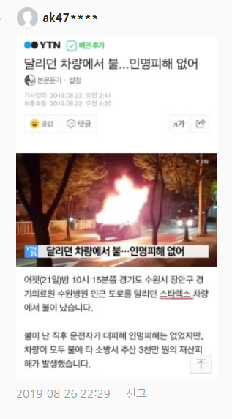
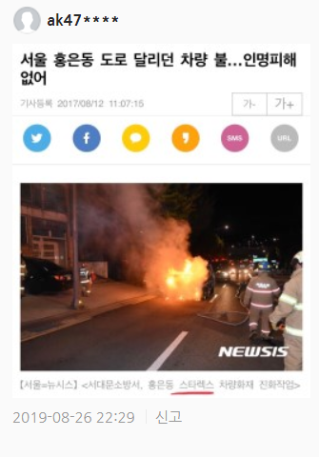
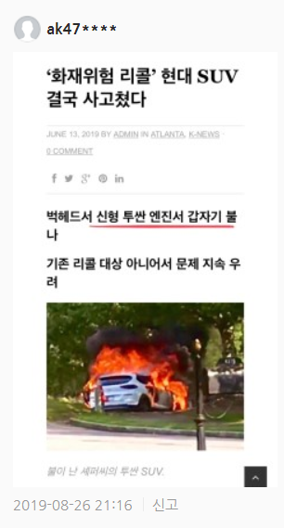
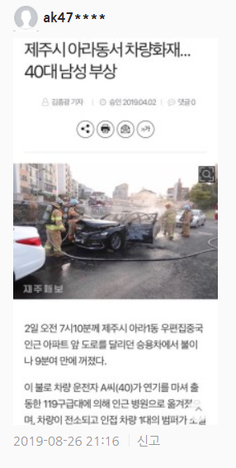
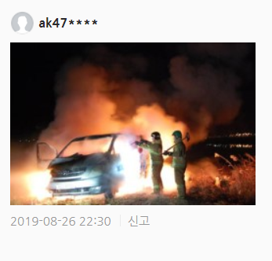

Slide 3
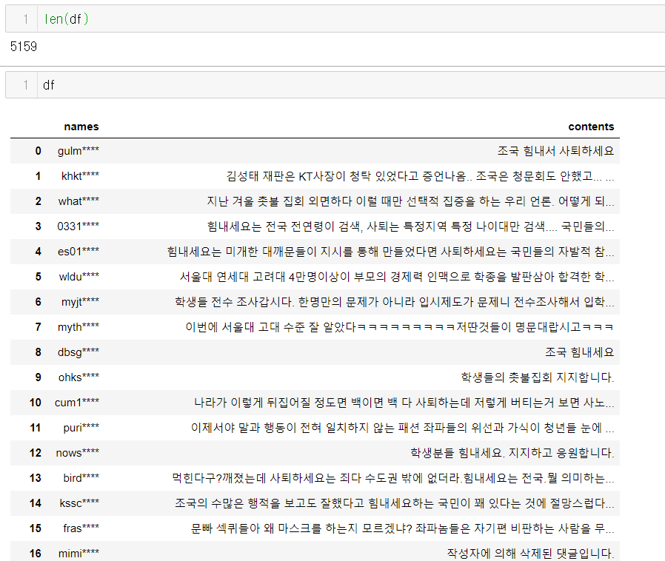
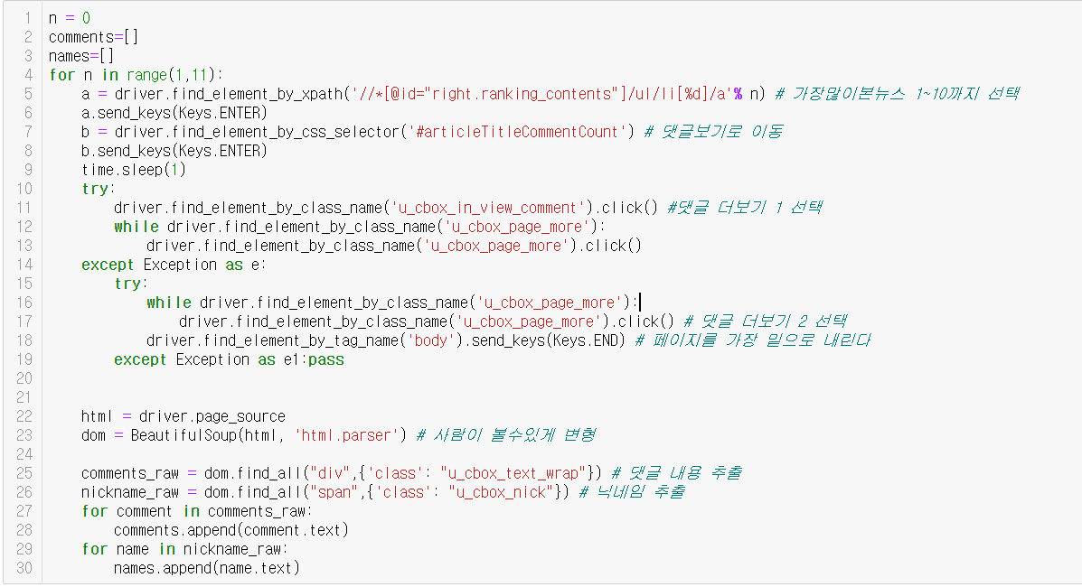
TOP 10 기사 댓글 수집

Slide 4
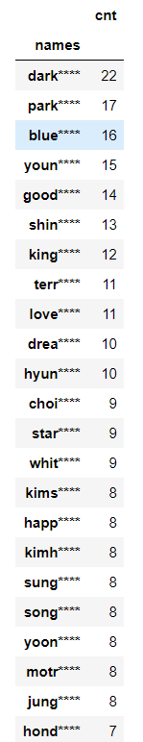
아이디 별 횟수 분류 후 많은 순부터
댓글 내용 유사성 검사
아쉬운점
답글 수집 안됨
아이디가 앞 4글자 이후 다른 경우 같은 아이디로 분류

